Slide 1
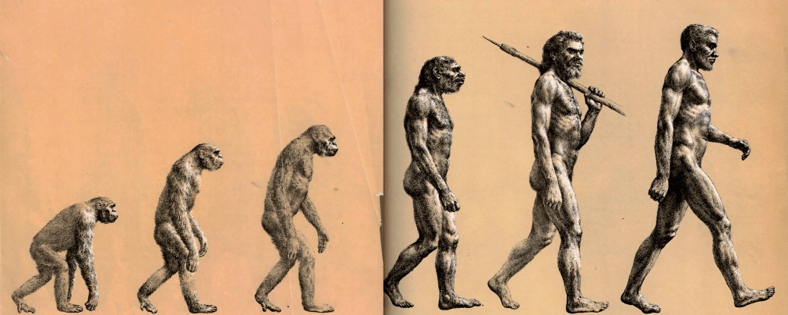
Evolução
Introdução
Teorias Evolutivas
Evidencias Evolutivas

Slide 2
O que é evoluir?
Evolução é um fenômeno natural da vida
Modificações dos organismos ao longo das gerações
Relacionado às adaptações
Características que permitem a sobrevivência
Como ela acontece?

Slide 3
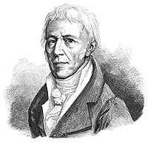
Lamarckismo
Jean-Baptiste Lamarck (séc. XIX)
Sociedade criacionista fixista
Percebeu que os seres vivos se modificavam
Trabalhou com plantas e invertebrados
Primeiro a tentar explicar a evolução dos seres vivos
Criou duas leis:

Slide 4
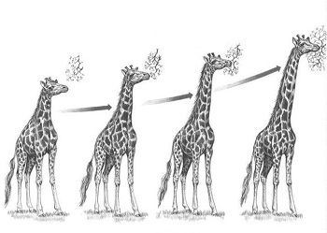
Lamarckismo
1º Lei: Uso e Desuso
Órgãos/Estruturas desenvolvem-se com o uso e atrofiam com o desuso
Girafas adquiriram pescoço longo de tanto “forçar” o pescoço para alcançar as árvores mais altas

Slide 5
Lamarckismo
2º Lei: Transmissão das características adquiridas
Características adquiridas ao longo da vida eram transmitidas para a geração seguinte
Então a girafa que tinha ficado “pescoçuda” passaria essa característica para a próxima geração
Para Lamarck o meio determina as características do ser vivo:
Ex: O urso polar é branco porque vive na neve.
Falar isso diz que o urso polar se tornou branco por causa do meio

Slide 6
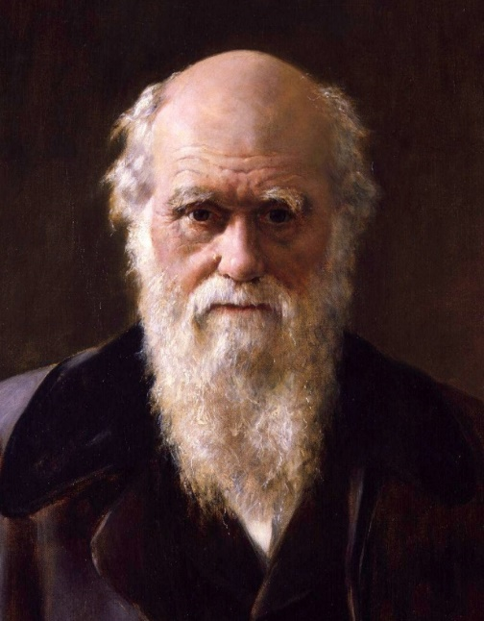
Darwinismo
Charles Robert Darwin
Pai da Evolução
Século XIX
Viagem no Beagle
Viajou por vários lugares do mundo, incluindo o Brasil
Evolução por meio da Seleção Natural

Slide 7
Darwinismo
Para Darwin o meio seleciona características já existentes
Os mais adaptados sobrevivem e se reproduzem, passando suas características para a próxima geração
Darwin não sabia explicar a origem da diversidade (não haviam conhecimentos da genética)
Todos os organismos derivam de um ancestral comum.

Slide 8
Seleção Natural – o que é?
Os recursos do meio são limitados
Dentro de uma população de uma mesma espécie há indivíduos com diferentes características
Quem possui características mais vantajosas está mais adaptado
O mais adaptado vive por mais tempo e, consequentemente, se reproduz mais
Quem se reproduz mais tem mais filhos, passando a característica vantajosa para a próxima geração
Após várias gerações a tendência é essa característica se tornar o padrão na população

Slide 9
Seleção Natural – o que é?
Para Darwin o meio não cria características, elas surgem aleatoriamente na população
O meio apenas seleciona características que são mais adaptadas àquele meio
O urso polar vive na neve porque ele é branco
Essa frase dá a entender que existiam cores diferentes para o urso, mas o branco é o que sobreviveu melhor na neve e foi selecionado

Slide 10
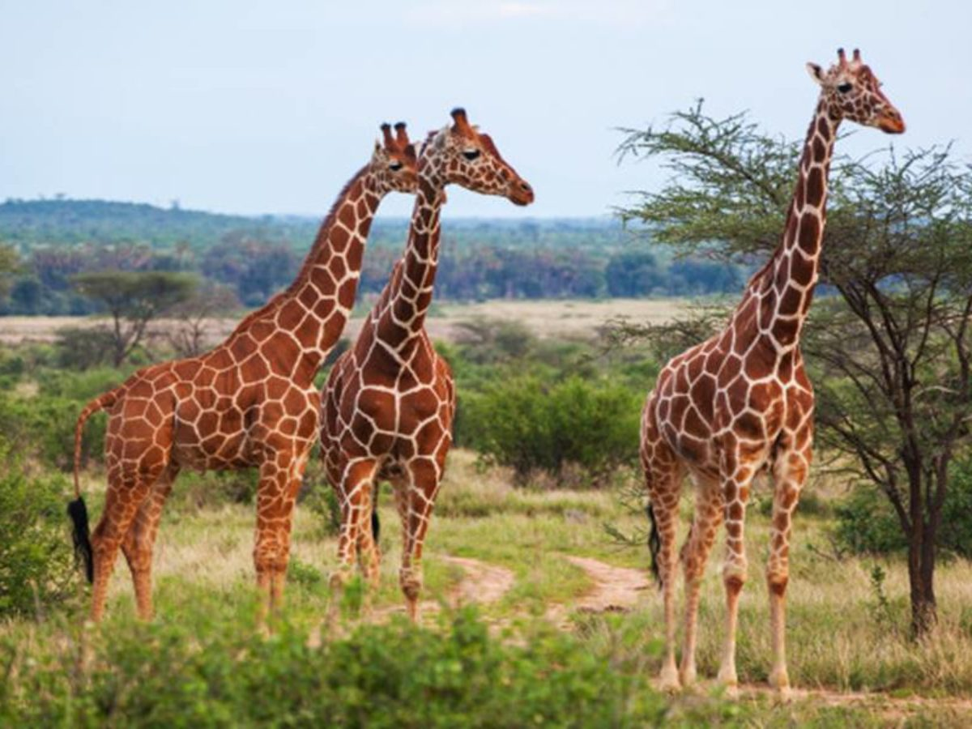
Seleção Natural – As girafas
De acordo com a seleção natural teria surgido, aleatoriamente, uma girafa com o pescoço um pouco maior que as outras
Essa característica teria se tornado benéfica para o indivíduo, que sobreviveria mais e teria mais filhos passando essa característica adiante

Slide 11
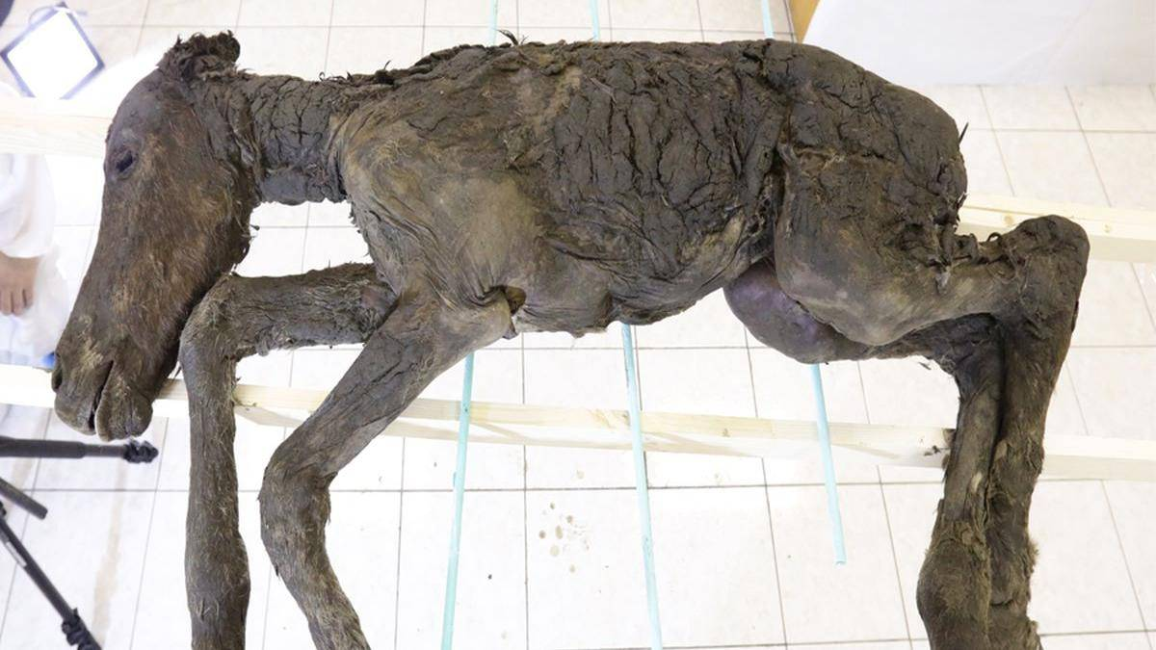
Evidências Evolutivas - Fósseis
Fóssil = qualquer evidência de vida no passado
Ossos encontrados em rochas sedimentares
Conchas
Pegadas
Impressões
Animais inteiros preservados

Slide 12
Evidências Evolutivas
Desenvolvimento embrionário
Organismos mais aparentados possuem semelhanças nas fases iniciais do desenvolvimento embrionário
Biologia Molecular
Mais similaridade do DNA = maior parentesco

Slide 13
Evidências Evolutivas – Órgãos Homólogos
Mesma origem embrionária
Ex: braço do ser humano e asa do morcego
Podem ter funções diferentes
Demonstram ancestralidade comum
Surgem por irradiação adaptativa
Existia um ancestral comum e que ao conquistar novos meios, foi selecionado de maneira distinta

Slide 14
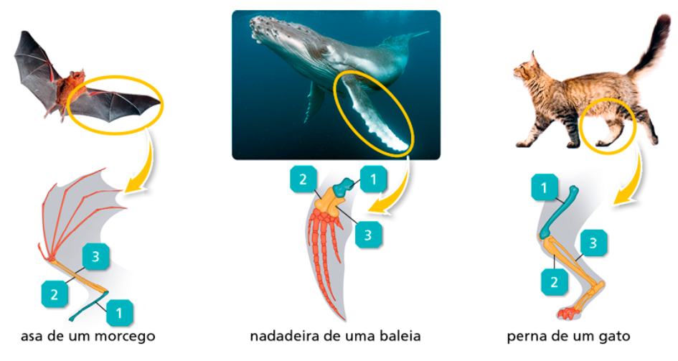
Evidências Evolutivas – Órgãos Homólogos

Slide 15
Órgãos Análogos
Não são evidências evolutivas pois não demonstram ancestralidade comum
Surgem por convergência adaptativa (organismos diferentes que, em um mesmo meio podem ser selecionados para terem características em comum)
Ex: asa da ave e asa do inseto
Possuem estruturas e origens totalmente diferentes, mas a mesma função!

Slide 16
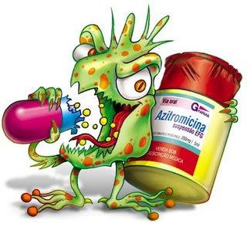
Seleção Natural – o caso dos antibióticos
Você já ouviu falar em superbactérias?
São bactérias resistentes a grande maioria dos antibióticos conhecidos
Bactérias são organismos que se reproduzem muito rápido, conseguem trocar material genético e sofrem mutações
Grande variabilidade genética
Grande possibilidade de surgir um gene que confira resistência a certo antibiótico

Slide 17
Seleção Natural – o caso dos antibióticos
Imagine a seguinte situação:
Bactéria com gene de resistência
O que acontece se adicionarmos um antibiótico?
Bactéria sem gene de resistência

Slide 18
Seleção Natural – o caso dos antibióticos
Bactérias sem resistência = morte
Bactérias resistentes = vivem e se reproduzem
Se utilizar o mesmo antibiótico novamente, vai funcionar?
Não pois só sobraram bactérias resistentes

Slide 19
Seleção Natural – o caso dos antibióticos
Ao utilizar um antibiótico de maneira equivocada selecionamos as bactérias mais resistentes, que sobrevivem e passam essa resistência para as outras, além de multiplicarem-se
Por isso devemos sempre seguir orientação do médico ao utilizarmos antibióticos
BRASIL: desde 2011 farmácias só podem vender antibióticos mediante apresentação de receita médica
Utilizar antibióticos cria organismos resistentes?
NÃO! Os antibióticos não induzem mutações nem criam características novas nas bactérias. Eles apenas SELECIONAM as bactérias mais resistentes.
Podemos dizer que os antibióticos criam uma pressão seletiva, que acelera a fixação da característica de resistência, que já existia na população ou que, ao surgir, se dissemine mais rapidamente.

